Slide 1
11.HAFTA
BÖLÜM 5
PETROKİMYASALLARIN ÜRETİMİ,
KİMYASAL DÖNÜŞÜMLER

Slide 2
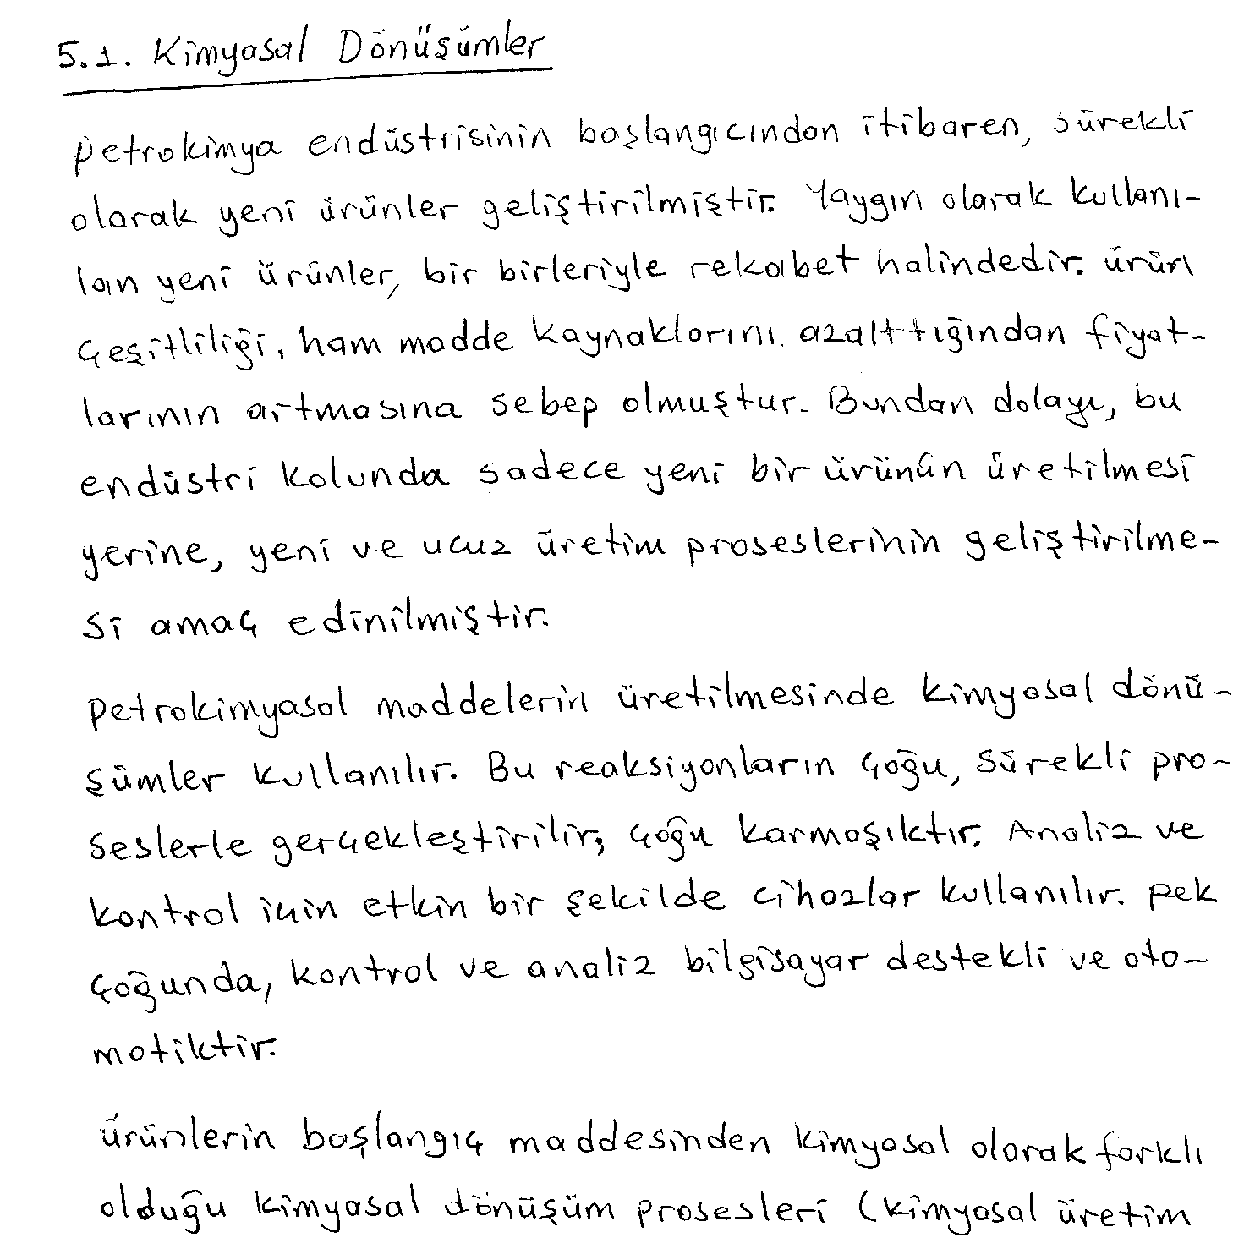

Slide 3
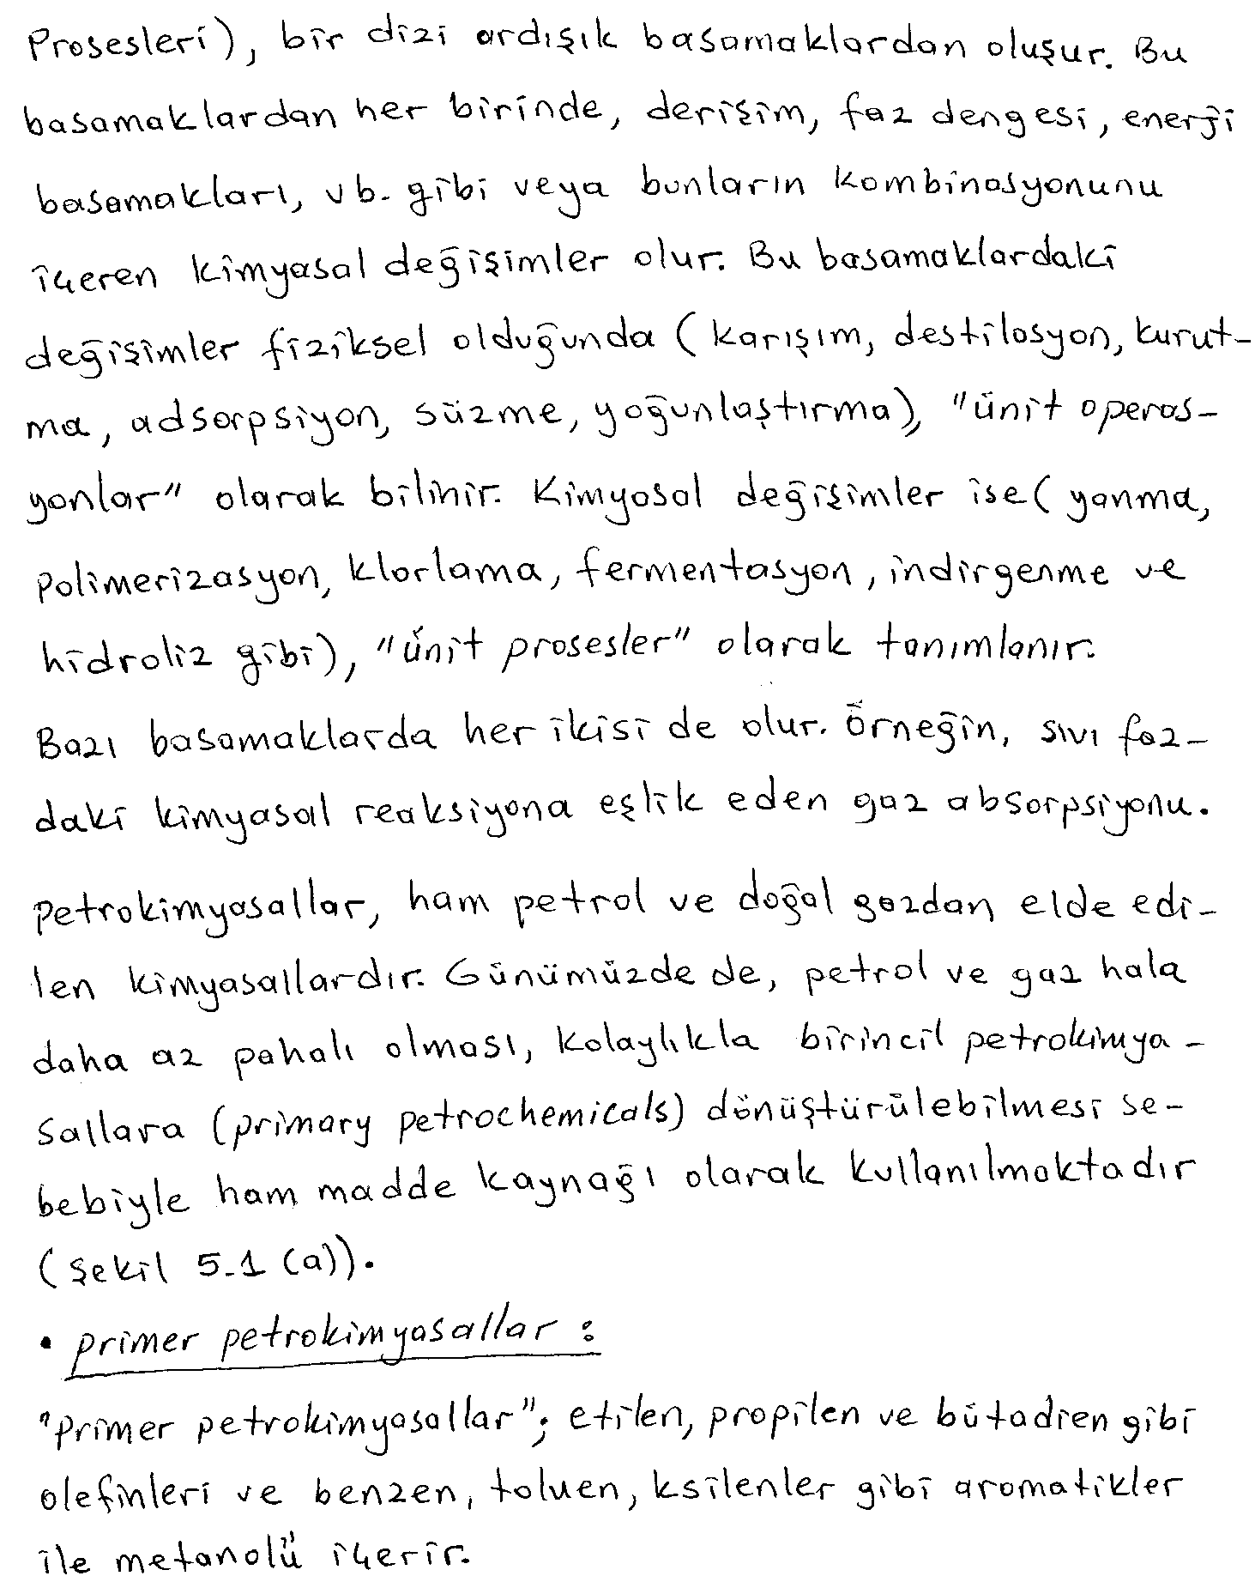

Slide 5
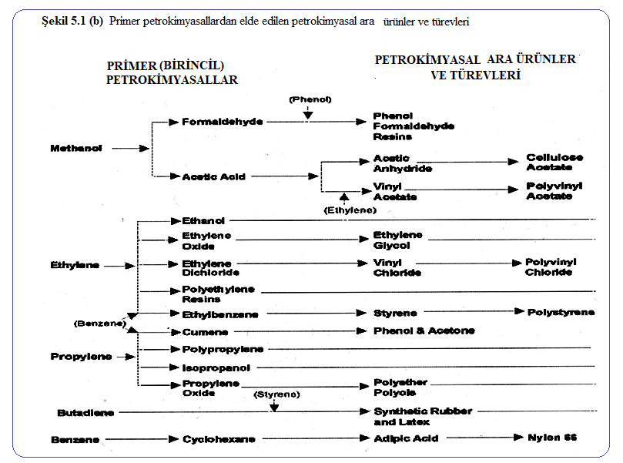

Slide 6
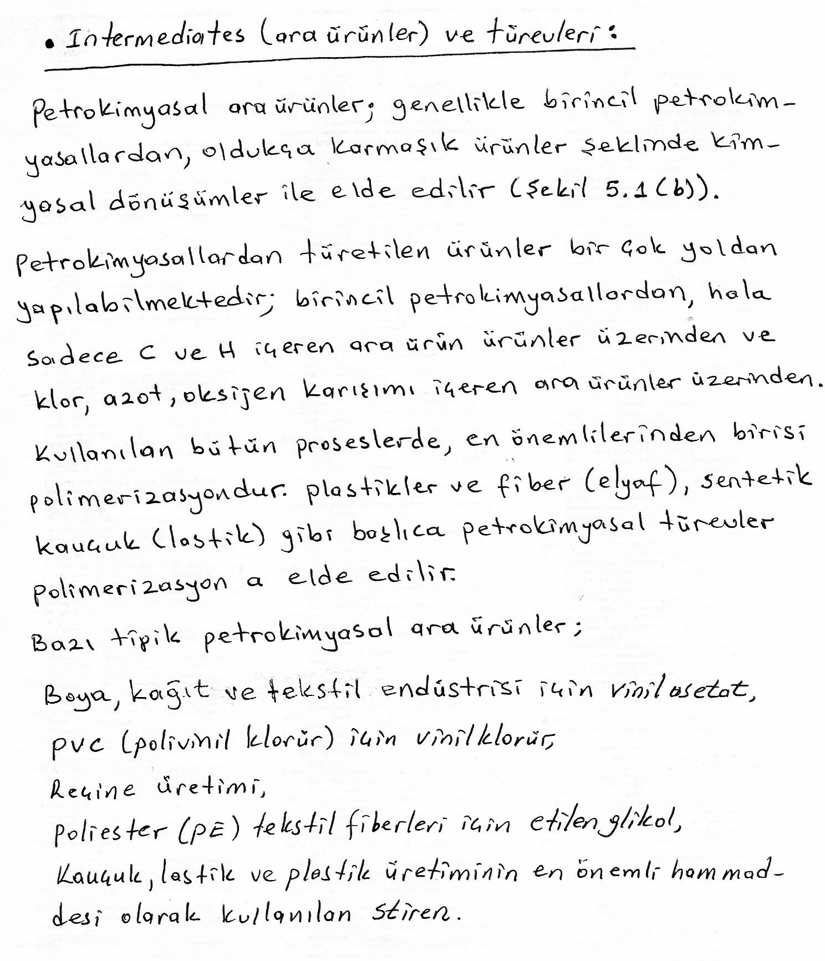

Slide 8
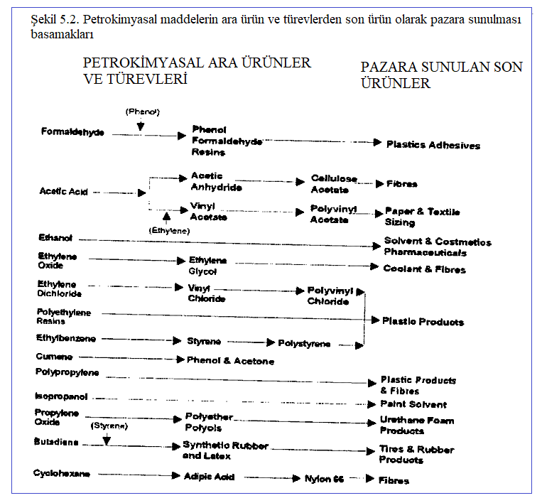

Slide 9
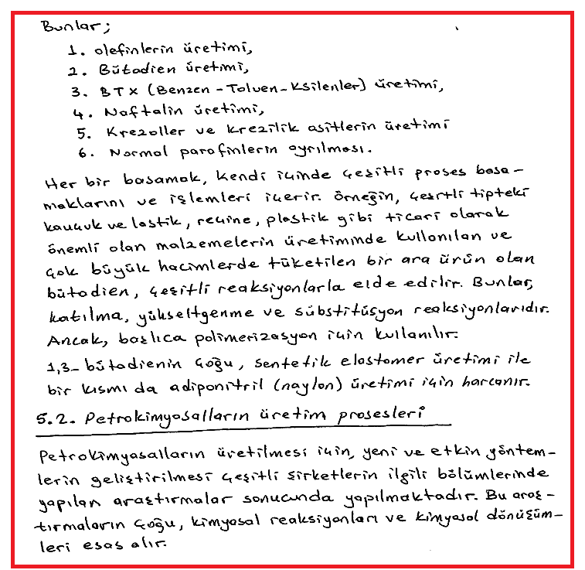

Slide 10
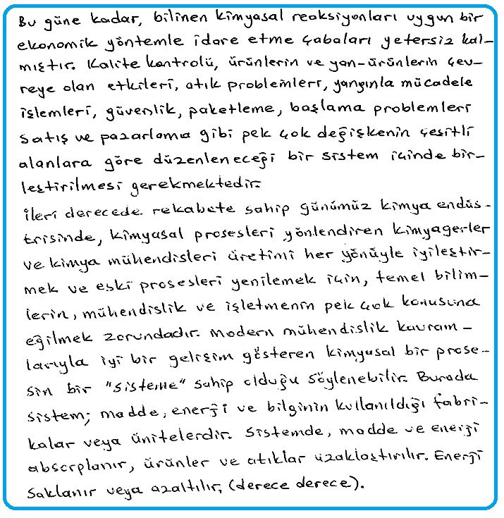

Slide 11
